Slide 1

Проект : ByteBurn
Команда : Painfully
Представляем наш проект
Веб-сайт, созданный по мотивам олимпиады «Прикладное программирование if...else» от IT-Планеты
Видеоролик https://vk.com/video470527712_456239637

Slide 2

Зачем мы создали этот сайт?
Чтобы было проще:
— находить интересные ИТ, научные и образовательные мероприятия
— привлекать участников и продвигать события
🌐 Основная идея
Платформа предназначена для анонсирования мероприятий и их продвижения
среди заинтересованных пользователей.
🔍 Удобный поиск
Интуитивный интерфейс
Поиск по месту проведения (с использованием карты)
Поиск по тегам и категориям
✏ Создание мероприятий
Встроенный редактор для удобного и быстрого создания анонсов
Простой интерфейс — отлично подойдёт даже для начинающих организаторов

Slide 3
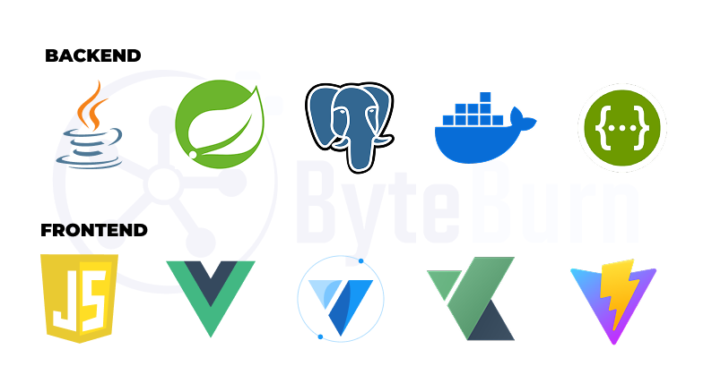
Решение построено с упором на масштабируемость, безопасность и удобство для конечного пользователя.
🛠Технологии проекта
🔧 Back-End
Язык программирования: Java
Фреймворк: Spring Boot
Авторизация: JWT (JSON Web Token)
База данных: PostgreSQL с поддержкой миграций
Среда развертывания: Docker
🎨 Front-End
Фреймворк: Vue 3
Управление состоянием: VueX
Локализация: i18n (поддержка мультиязычности)
Упор на удобство, отзывчивость и масштабируемость интерфейса

Slide 4
Скриншоты из проекта

Slide 5


Slide 6
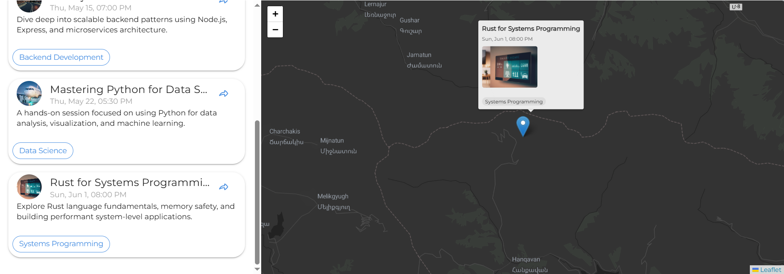

Slide 7
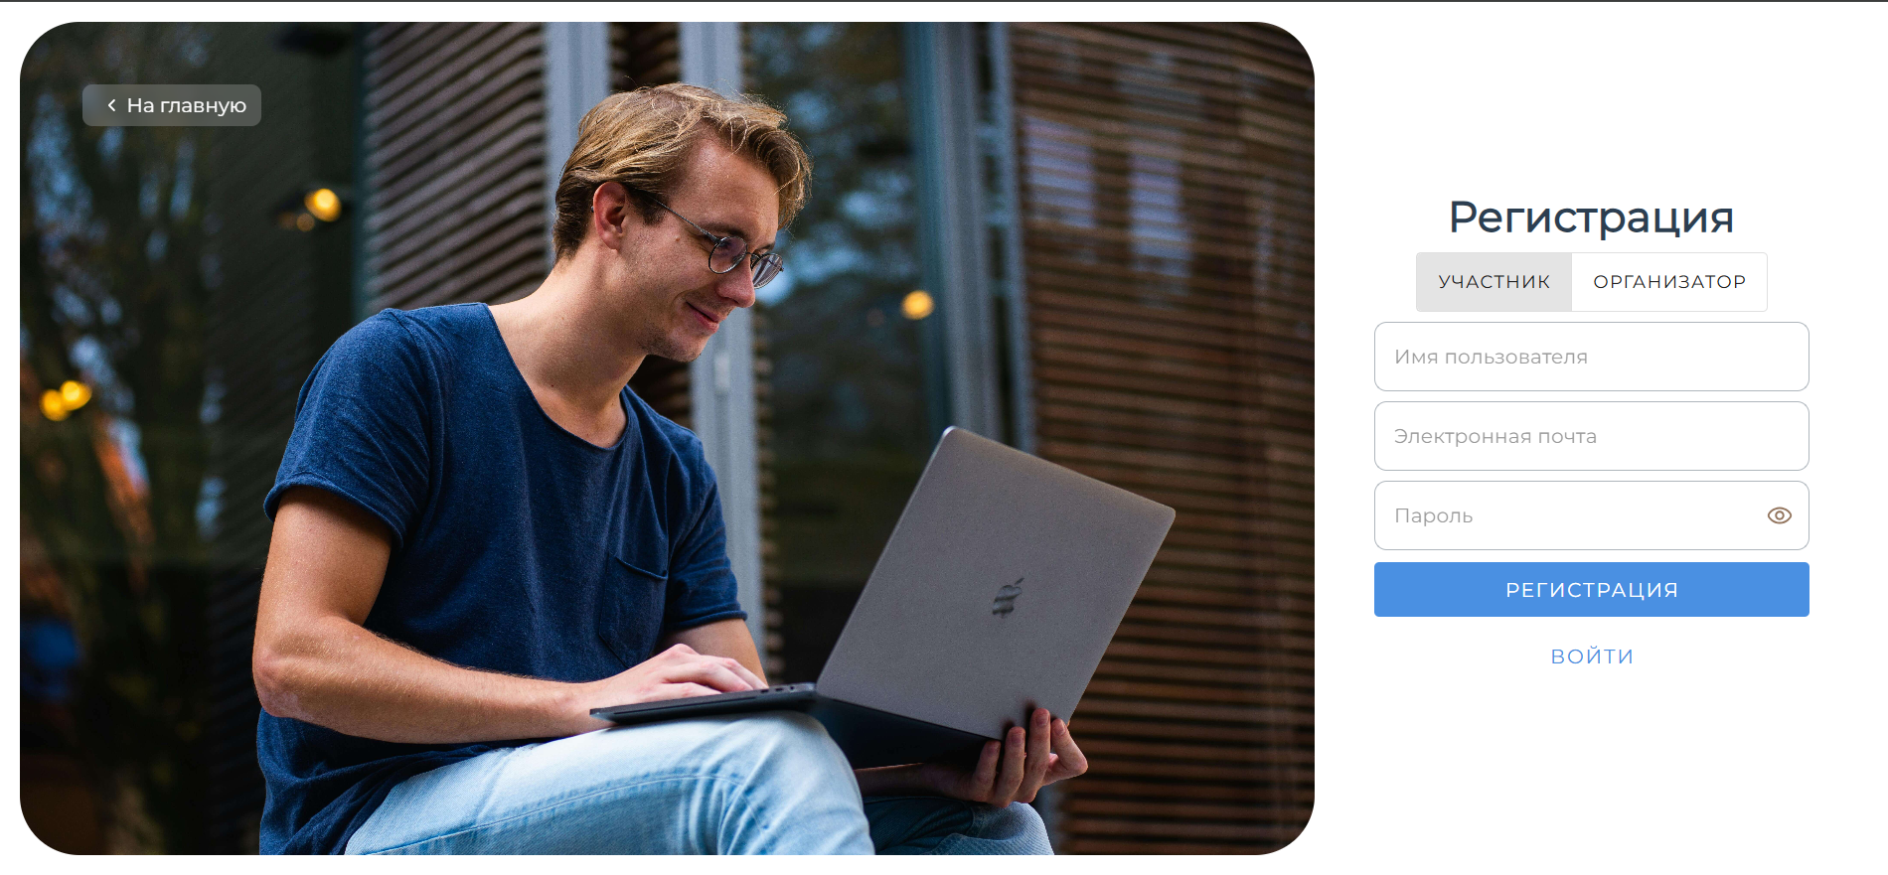

Slide 8

На какой стадии наш проект
Макет дизайна завершён. На данный момент функциональность бэкенда полностью реализована и покрывает все основные требования, возможные доработки выполняются в процессе работы. Разработка фронтенда активно продолжается: заложен основной фундамент проекта, свёрстаны ключевые страницы, выполнена частичная интеграция с бэкендом. Впереди - связка механизма верификации организаторов через загрузку фото документа и подтверждение модератором с бэкендом, добавление функционала модератора и последующее тестирование. Работа над фронтендом требует ещё времени, и команда продолжает активно продвигаться вперёд.

Slide 9

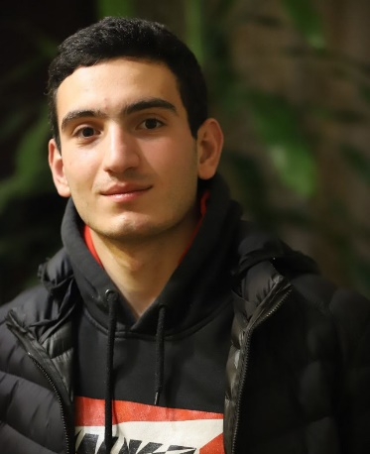
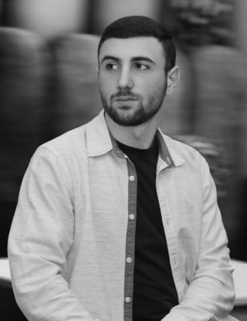
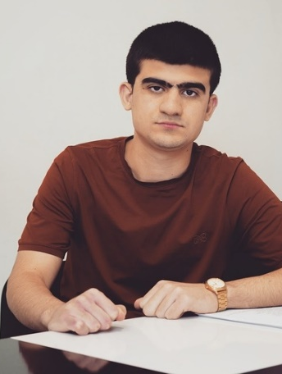
Наша команда
Team lead: Каракешишян Арам | Hardware engineer : студент
https://www.linkedin.com/in/aram-karakeshishyan-6091252ba/
BackEnd: Аветисян Ваган | Java developer : студент : стажер в EPAM
https://www.linkedin.com/in/vahan-avetisyan-a04997308/
FrontEnd: Саргсян Айк | JS developer : студент : Software Engineer II at Silvia https://www.linkedin.com/in/hayk-sargsyan-m/

Slide 10

Какие доработки нас ждут
Завершить разработку фронтенда
Провести комплексное тестирование системы
Интегрировать дополнительные механизмы безопасности: reCAPTCHA, 2FA Authentication
Подключить онлайн службу поддержки
Расширить функциональность мероприятий: Добавить этапы проведения мероприятий

Slide 11

Благодарим за уделённое время!

